Slide 1
第四章 智能卡的文件系统

Slide 2
主要内容
4.1 文件组织结构
4.2 文件格式
4.3 文件访问方式
4.4 卡内文件的类型
4.5 操作卡片文件的相关命令

Slide 3
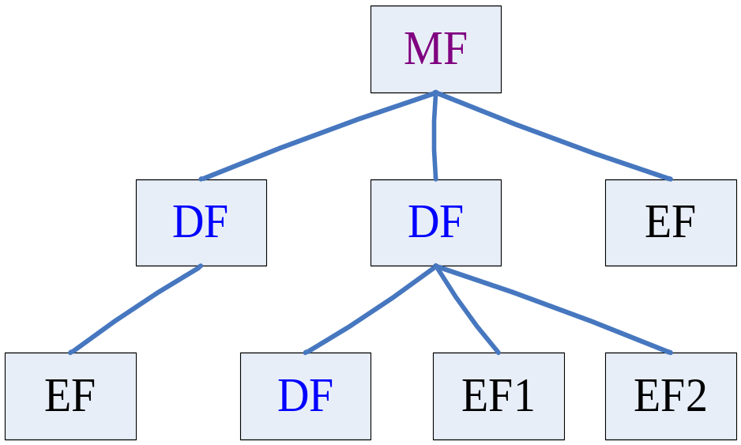
4.1 文件组织结构
文件系统由专用文件DF（Dedicated File）和基本文件EF（Elementary File）组成。

Slide 4
4.2 文件格式
卡中的所有文件都是由文件头和文件体组成。
在TimeCOS/PK中文件头长度是12个字节， TimeCOS/PK用这些信息来管理文件。
12字节文件头 （文件类型，文件标识符，文件大小，权限，校验等）
文件主体

Slide 5
文件头 | 字节
文件类型 | 1
文件标识（FID） | 2
文件大小 | 2
访问权限1 | 1
访问权限2 | 1
RFU | 1
RFU | 1
校验和 | 1
RFU | 1
RFU | 1
文件头定义
文件格式是在建立文件时唯一确定的，所使用的命令是Create File。

Slide 6
1、文件类型
类型字（Hex） | 文件描述 | 文件结构
38 | MF或DF
28 | 二进制文件 | 透明文件
2A | 定长记录文件 | 定长记录文件
2E | 循环文件 | 循环文件
2F | 钱包文件 | 循环文件
2C | 变长记录文件 | 变长记录文件
3D | 私钥文件 | 透明文件
3E | 公钥文件 | 透明文件
3F | 密钥文件（存放密钥和PIN，不允许外部访问） | 变长记录文件

Slide 7
2、文件标识符FID
文件标识符FID（File Identifier）是文件的标识代码，用2个字节来表示。
在选择文件时只要指出文件标识就可以找到相应文件。
同一目录下的文件标识符必须是唯一的。
注：MF的FID为‘3F 00’，KEY文件FID为‘00 00’，‘FF FF’保留

Slide 8
3、短文件标识符SFI
短文件标识符由5个二进制位组成，可选择的最大文件标识符为31。
FID
b7
b6
b5
b4
b3
b2
b1
b0
SFI
若文件需要用短文件标识符进行选择，则建立文件时就需将文件标识符取在1-31（00001-11111）之间。

Slide 9
4.3 文件访问方式
通过文件标识符FID进行访问
通过短文件标识符SFI进行访问
通过DF文件名称进行访问

Slide 10
1、通过文件标示符FID进行访问
举例
  按照规范，Select File指令格式为
代码 | 长度（byte） | 值（Hex） | 描述
CLA | 1 | 00 | -
INS | 1 | A4 | -
P1 | 1 | 00 | 通过文件标识符选择
P2 | 1 | 00 | -
Lc | 1 | 02 | -
DATA | 2 | FID | 文件标识符
Le | 1 | XX | 对于DF而言为卡片自动返回的FCI的最大长度

Slide 11
2、通过短文件标识符SFI进行访问
在Read Binary、Update Binary指令中，通过对参数P1的设置来实现对文件的访问
P1
b7
b6
b5
b4
b3
b2
b1
b0
P1=81H即10000001
所选文件SFI为00001
1
0
0
SFI
在Read Record、Update Record、Append Record、Decrease、Increase指令中，通过对参数P2的设置来实现对文件的访问
P2=0CH即00001100
所选文件SFI为00001
P2
b7
b6
b5
b4
b3
b2
b1
b0
SFI
1
0
0

Slide 12
3、通过DF文件名进行访问
DF文件名对应其应用标识AID（Application Identifier），其长度为5-16字节
AID
RID | PIX
5字节 | 1-11字节
  RID（Registered ID）注册ID：由注册机构分配，包含国家代码、应用类别和应用提供商的标识号。
  PIX（Proprietary Application Identifier Extension）专用应用标识符扩展码：可选，由应用提供商定义。

Slide 13
4.4 卡内文件的类型
4.4.1 主文件-MF（Master File）
4.4.2 专用文件-DF（Dedicated File）
4.4.3 基本数据文件-EF（Elementary File）
4.4.4 文件系统逻辑结构示例

Slide 14
4.4.1 主文件-MF
每张卡片文件系统中只存在一个根文件，其他所有文件都是该文件的子（孙）文件。
MF是整个卡片的入口
MF的标识符定义为3F00

Slide 15

文件头定义
文件头 | 字节 | 描述
文件类型 | 1 | ‘38’
文件标识（FID） | 2 | ‘3F 00’
文件大小 | 2 | ‘FFFF’指自动将MF空间建立为最大值
访问权限1 | 1 | 建立权限：在MF下建立文件的权限
访问权限2 | 1 | 擦除权限：擦除MF下所有文件的权限
保留 | 1 | ‘FF’
保留 | 1 | ‘FF’

Slide 16
4.4.2 专用文件-DF
在文件树中，除了MF之外，所有包含子文件的文件都称为DF。
任何一个DF在物理上和逻辑上都保持独立，都有自己的安全机制和应用数据。
为了标识不同的DF，每个DF具有一个同级DF下唯一的文件标识符（FID）和一个卡内全局唯一的应用标识符（AID）

Slide 17
文件头定义
文件头 | 字节 | 描述
文件类型 | 1 | ‘38’
文件标识（FID） | 2
文件大小 | 2 | 表示DF文件体大小
访问权限1 | 1 | 建立权限：在DF下建立文件的权限
访问权限2 | 1 | 擦除权限：擦除DF下所有文件的权限
保留 | 1 | ‘FF’
保留 | 1 | ‘FF’

Slide 18
DF的分类
根据DF以下是否包含子DF，可以将DF分为
  DDF（目录专用文件）
  ADF（应用专用文件）

Slide 19
1、目录专用文件DDF
如果在一个DF下还包含子DF的话，这样的DF被称为DDF（Directory Definition File）
为了维护管理DDF下所有的DF，在每一个DDF下一般可以包含一个系统文件，即DIR文件，记录所有子DF的入口。

Slide 20
2、应用专用文件ADF
如果一个DF下不包含有其他的子DF的话，这样的DF称为ADF（Application Definition File）
一般的，ADF是一个应用在卡内的逻辑映射，ADF下包含的都是存数据的文件。
ADF下没有DF文件，所以也就不需要DIR文件

Slide 21
4.4.3 基本数据文件－EF
在文件树中，如果一个文件节点没有子节点，这样的文件称为EF。
EF是卡内数据的基本载体。
在卡内，EF都隶属于某一个DF，通过文件标识符FID来标识EF

Slide 22


提出问题
  如何在卡中创建文件？
  不同类型文件的创建方法相同吗？
  文件创建后，卡中EEPROM中写入了哪些内容？是文件头信息还是文件体信息？
Create File

Slide 23
EF的分类（1）
按数据结构分类
透明二进制文件
定长记录文件
变长记录文件
循环定长记录文件

Slide 24
1、透明二进制文件
透明二进制文件是卡片内所有文件的基础，卡片将数据作为一个字节流来进行处理。
文件体结构
长度（单位Byte）
1 2 3 4 5 … … … … m
[例]从一个10字节的文件中读取偏移量为3的5个字节
1 2 3 4 5 6 7 8 9 10
偏移量=3 数据

Slide 25
文件头定义
文件头 | 字节 | 描述
文件类型 | 1 | ‘28’（非安全报文模式）
文件标识（FID） | 2
文件大小 | 2 | 文件体长度
访问权限1 | 1 | 读权限
访问权限2 | 1 | 写权限
维护密钥标识 | 1 | 计算安全报文的密钥标识
保留 | 1 | ‘FF’

Slide 26
文件操作命令
  读二进制文件（Read Binary）
  当满足文件的读权限时，可以用该命令读取文件信息。
  写二进制文件（Update Binary）
  当满足文件的写权限时，可以用该命令写入文件信息。
Read/Update Binary

Slide 27
2、定长记录文件
在定长记录文件中，文件体划分为n个等长的区段，每一个区段对应一条数据记录。
不同的记录通过记录号来区分访问。记录只能整条访问，不允许访问记录的部分数据
文件体结构
记录长度
1 2 3 … … … … … … m
记录数
1
…
…
n

Slide 28
文件头定义
文件头 | 字节 | 描述
文件类型 | 1 | ‘2A’（非安全报文模式）
文件标识（FID） | 2
文件大小 | 2 | 字节1表示记录总个数（2-254） 字节2表示记录长度（≦178）
访问权限1 | 1 | 读权限
访问权限2 | 1 | 写权限
维护密钥标识 | 1 | 计算安全报文的密钥标识
保留 | 1 | ‘FF’

Slide 29
文件操作命令
  读记录文件（Read Record）
  当满足文件的读权限时，可以用该命令读取一条记录。
  写记录文件（Update Record）
  当满足文件的写权限时，可以用该命令写（或更新）一条记录。
Read/Update Record

Slide 30
3、变长记录文件
数据以记录为单位进行存储，但是每个记录段的长度都不相同
通过记录号或记录标识符来选择每条记录。
一个文件中的记录数为2-254，不同的操作系统所支持的记录长度最大值不一样，TimeCOS/PK支持的记录长度最大值为178字节。
通常变长记录以TLV（Tag-Length-Value）格式存在。

Slide 31
文件体结构
记录长度
T L Value
记录数
1
…
…
n

Slide 32
文件头定义
文件头 | 字节 | 描述
文件类型 | 1 | ‘2C’（非安全报文模式）
文件标识（FID） | 2
文件大小 | 2 | 文件主体空间
访问权限1 | 1 | 读权限
访问权限2 | 1 | 写/追加权限
维护密钥标识 | 1 | 计算安全报文的密钥标识
保留 | 1 | ‘FF’

Slide 33
文件操作命令
  读记录文件（Read Record）
  当满足文件的读权限时，可以用该命令读取一条记录。
  写记录文件（Update Record）
  当满足文件的写权限时，可以用该命令写（或更新）一条记录。
  增加记录文件（Append Record）
  当满足文件的添加权限时，可以用该命令追加一条新记录。
Append Record

Slide 34
4、循环定长记录文件
数据以记录为单位进行存储。
文件体结构
记录长度
1 2 3 … … … … … … m
记录数
1
…
…
n

Slide 35
文件头定义
文件头 | 字节 | 描述
文件类型 | 1 | ‘2E’（非安全报文模式）
文件标识（FID） | 2
文件大小 | 2 | 字节1表示记录总个数（2-254） 字节2表示记录长度（≦178）
访问权限1 | 1 | 读权限
访问权限2 | 1 | 写/追加权限
维护密钥标识 | 1 | 计算安全报文的密钥标识
保留 | 1 | ‘FF’

Slide 36
文件操作命令
  读记录文件（Read Record）
  当满足文件的读权限时，可以用该命令读取一条记录。
  写记录文件（Update Record）
  当满足文件的写权限时，可以用该命令写（或更新）一条记录。
  增加记录文件（Append Record）
  当满足文件的添加权限时，可以用该命令追加一条新记录。

Slide 37
EF的分类（2）
按文件用途分类
DIR文件
密钥文件
公钥文件
私钥文件
应用自定义解释文件

Slide 38
1、DIR文件
DIR文件是DDF下用以记录其子DF的文件。
通常为一个记录文件，记录的每一项分别对应着一个子DF。
DIR文件在DDF下唯一存在，必须在创建子DF之前创建出来。
DIR文件可以作为记录文件进行读取，但是通常不允许外界的写文件操作。DIR文件的维护工作由COS系统自动完成。

Slide 39
DIR文件记录格式举例
L | AID | DFADD
L: 1字节，表示AID的长度
AID: L字节，DF的应用标识符
DFADD: 2字节，DF文件的起始地址（相对于MF文件的起始地址开始计算）

Slide 40
2、密钥文件
密钥文件是存放密钥的文件，在任何情况下均不可由外界读出
每个DF下只能有一个KEY文件，且必须最先建立
一个KEY文件可以包含多种密钥，每种密钥可以有多个
KEY文件通常是一变长记录文件，每一条记录对应一条密钥
密钥=密钥头（5字节）+密钥值

Slide 41
密钥头——密钥类型
密钥名称 | 类型字节 | 密钥名称 | 类型字节
DES加密密钥 | 30 | 外部认证密钥 | 39
DES解密密钥 | 31 | 修改透支限额密钥 | 3C
DESMAC密钥 | 32 | 圈提密钥 | 3D
内部密钥 | 34 | 消费密钥 | 3E
维护密钥 | 36 | 圈存密钥 | 3F
主控密钥 | 密钥标识为 00的39密钥 | 口令（PIN） | 3A
口令解锁密钥 | 37 | 解锁口令 | 3B
口令重装密钥 | 38

Slide 42
文件头定义
文件头 | 字节（Byte） | 描述
文件类型 | 1 | ‘3F’
文件标识（FID） | 2 | ’00 00’
文件大小 | 2 | 所有密钥记录长度之和+5字节保留空间
DF短文件标识符 | 1 | 见下表
访问权限2 | 1 | 增加密钥权限
保留 | 1 | ‘FF’
保留 | 1 | ‘FF’
Back to Create File

Slide 43
DF短文件标识符
b7 | b6 | b5 | b4 | b3 | b2 | b1 | b0 | 描述
0 | 0 | 0 | X | X | X | X | X | 当前DF为DDF，低5位为DDF下DIR文件的SFI
1 | 0 | 0 | X | X | X | X | X | 当前DF为ADF，低5位为发卡方专用数据文件的SFI
1 | 1 | 1 | 1 | 1 | 1 | 1 | 1 | 保留值
Back to Create File

Slide 44
文件操作命令
  增加或修改密钥命令（Write Key）
  在满足密钥文件的增加权限时，可以用该命令向密钥文件中写入一条密钥；在满足密钥的更改权限时可以用该命令更改密钥数据（不能更改密钥头数据）
  对于不同类型的密钥，有其相应的命令，在满足密钥使用权限时才可使用相应的密钥进行认证或密码运算。

Slide 45
3、公钥文件
用于存放RSA公钥。当满足文件使用权限时可进行验证、加密运算；当满足文件写权限时可以写入（更新）公钥。
公钥文件通常是一二进制文件，每个公钥文件只能存放一个公钥
文件体结构
符号 | 公钥文件内容
 | T | L | V
n | 6E | 80 | 模数n
e | 65 | 03 | 公开指数e

Slide 46
文件头定义
文件头 | 字节（Byte） | 描述
文件类型 | 1 | ‘3E’（非安全报文模式）
文件标识（FID） | 2
文件大小 | 2 | 公钥长度≥135
访问权限1 | 1 | 使用权限
访问权限2 | 1 | 更改权限
访问权限3 | 1 | 读权限
维护密钥标识 | 1 | 计算安全报文的密钥标识
Back to Create File

Slide 47
文件操作命令
  生成RSA密钥对命令（Generate RSA Key）
  可以用该命令生成模长为1024位的RSA密钥对，公钥被直接送出卡外。
  写二进制文件命令（Update Binary）
  当满足公钥文件的更改权限时，可以用该命令把公钥写入公钥文件。

Slide 48
  读二进制文件命令（Read Binary）
  当满足公钥文件的读权限时，可以用该命令读出公钥
  签名认证命令（Signatures Verify）
  当满足公钥文件的使用权限时，可以用该命令进行签名认证。
  数据加密（Data Encrypt）
  当满足公钥文件的使用权限时，可以用该命令进行数据加密

Slide 49

4、私钥文件
用于存放RSA私钥。
当满足文件使用权限时可以进行数字签名、解密运算；当满足文件写权限时可以写入（更新）私有密钥
私钥文件通常是一二进制文件，每个私钥文件中只能存放一条私钥。

Slide 50
文件体结构
字节 | 符号 | 私钥文件内容
 |  | T | L | V
1-66 | q | 71 | 40 | 素数q
67-132 | dq | 51 | 40 | 私钥指数d模（q-1）
133-198 | p | 70 | 40 | 素数p
199-264 | dp | 50 | 40 | 私钥指数d模（p-1）
265-330 | qinv | 49 | 40 | q模p的逆

Slide 51
文件头定义
文件头 | 字节（Byte） | 描述
文件类型 | 1 | ‘3D’（非安全报文模式）
文件标识（FID） | 2
文件大小 | 2 | 私钥长度≥330
访问权限1 | 1 | 使用权限
访问权限2 | 1 | 更改权限
访问权限3 | 1 | 读权限
维护密钥标识 | 1 | 计算安全报文的密钥标识
Back to Create File

Slide 52
文件操作命令
  生成RSA密钥对命令（Generate RSA Key）
  可以用该命令生成模长为1024位的RSA密钥对并把私钥写入私钥文件中(或直接送出卡外)。
  写二进制文件命令（Update Binary）
  当满足私钥文件的更改权限时，可以用该命令把私钥写入私钥文件。

Slide 53
  读二进制文件命令（Read Binary）
  当满足私钥文件的读权限时，可以用该命令读出私钥。
  数字签名命令（Digital Signatures）
  当满足私钥文件的使用权限时，可以用该命令进行数字签名。
  数据解密（Data Decrypt）
  当满足私钥文件的使用权限时，可以用该命令进行数据解密。

Slide 54
5、应用自定义解释文件
这些特殊文件的数据含义由应用自定义和自解释。
COS只是将其作为透明二进制、定长记录、变长记录、循环定长记录等文件类型来操作。
例如：普通钱包文件

Slide 55
普通钱包文件的文件头定义
文件头 | 字节（Byte） | 描述
文件类型 | 1 | ‘2F’（非安全报文模式）
文件标识（FID） | 2
文件大小 | 2 | 字节1表示记录总个数（2-254） 字节2表示记录长度（＜8）
访问权限1 | 1 | 扣款权限/读权限
访问权限2 | 1 | 存款权限
维护密钥标识 | 1 | 计算安全报文的密钥标识
保留 | 1 | ‘FF’

Slide 56
普通钱包文件相关操作指令
  存款命令（Increase）
  在满足存款权限时，可以用该命令增加钱包余额。
  扣款命令（Decrease）
  在满足扣款权限时，可以用该命令减少钱包余额。
  读记录文件（Read Record）
  在满足读权限时，可以用该命令读出指定记录。

Slide 57
4.4.4 文件系统逻辑结构示例
常见卡片文件结构示例
MF
KEY EF
DIR
ADF1
ADF2
DDF1
…
KEY EF
电子钱包
电子存折
KEY EF
DIR
ADF3
KEY EF
二进制EF
变长记录EF
公钥EF
私钥EF

Slide 58
4.4.4 文件系统逻辑结构示例
TimeCOS/PK文件结构示例
金融应用相关概念
  金融交易
  持卡人、商户和收单行之间基于收付款方式的商品或服务交换行为。

Slide 59
  电子存折 Electronic Deposit
  一种为持卡人进行消费、取现等交易而设计的使用个人密码PIN保护的金融IC卡应用。它支持圈存、圈提、消费、取现、修改透支限额及查询余额交易。
  电子钱包 Electronic Purse
  一种为持卡人小额消费而设计的金融IC卡应用。它支持圈存、消费和查询余额交易。除圈存交易外，使用电子钱包进行的其他交易均不记录明细，且均无需提交个人密码PIN。

Slide 60
  圈存Load
  持卡人将其在银行相应帐户上的资金划转到电子存折或电子钱包中。圈存交易必须在金融终端上联机进行。
  圈提 Unload
  持卡人将电子存折中的部分或全部资金划回到其在银行的相应帐户上。圈提交易必须在金融终端上联机进行。

Slide 61
  消费 Puchase
  消费交易允许持卡人使用电子存折或者电子钱包的余额进行购物或获取服务。此交易可以在销售点终端POS上脱机进行。使用电子存折进行的消费交易必须提交个人密码PIN，使用电子钱包则不需要。
  取现 Cash Withdraw
  取现交易允许持卡人从电子存折中提取现金。此交易必须在金融终端上进行，但可以脱机处理。只有电子存折应用支持此交易，且必须提交个人密码PIN。

Slide 62
  透支限额 Overdraw Limit
  “透支限额”是一种基于电子存折应用的功能。当电子存折中的实际金额不足时，它为持卡人提供了一种在发卡方所允许的透支额度内继续进行交易的方便性。修改透支限额交易必须在金融终端上联机进行，且必须提交个人密码PIN。

Slide 63
电子钱包与电子存折
 | 电子钱包 | 电子存折 | 是否需要在金融终端上进行
圈存 | √ | √ | 是
圈提 | × | √ | 是
消费 | √ | √ | 否
取现 | × | √ | 是
修改透支限额 | × | √ | 是

Slide 64
4.5 操作卡片文件的相关命令
4.5.1 Create File （创建文件）
4.5.2 Select File （选择文件）
4.5.3 Update Binary （写二进制文件）
4.5.4 Read Binary （读二进制文件）
4.5.5 Update Record （写记录文件）
4.5.6 Read Record （读记录文件）
4.5.7 Append Record（增加记录）

Slide 65
4.5.1 Create File （创建文件）
1、命令功能描述
  该命令用于建立文件系统
  在满足当前DF的建立权限时，可用该命令在当前DF下创建新的文件（DF或EF）
  每个DF下只能有一个KEY文件，且必须最先被建立。
  具体参看《专用技术参考手册》P49

Slide 66
2、命令报文格式
代码 | 长度（byte） | 值（Hex） | 描述
CLA | 1 | 80
INS | 1 | E0
P1P2 | 2 | XX XX | 文件标识符FID
Lc | 1 | XX
DATA | Lc | XX…XX | 文件控制信息
Le |  |  | 不存在
  MF的FID必须是’3F 00’
  KEY文件的FID必须是’00 00’
  公钥/私钥文件的FID高字节必须是‘00’

Slide 67
建立MF文件时
  P1P2=‘3F00’
  DATA域文件控制信息为
DATA | 文件类型 | 文件空间 | 建立权限 | 擦除权限 | 8字节传输代码
长度(byte) | 1 | 2 | 1 | 1 | 8
值(HEX) | 38 | FFFF | XX | XX | XX…XX
建立DF文件时
  DATA域文件控制信息为
DATA | 文件类型 | 文件空间 | 建立权限 | 擦除权限 | 保留字 | DF名称（可选）
长度(byte) | 1 | 2 | 1 | 1 | 3 | 5-16
值(HEX) | 38 | XXXX | XX | XX | FFFFFF | DF名称

Slide 68
建立EF文件时
  Lc=’07’
  DATA域文件控制信息为（不带线路保护时）
数据域
文件类型
Byte1
Byte2
Byte3
Byte4
Byte5
Byte6
Byte7
二进制文件
‘28’
文件空间
读权限
写权限
‘FF’
‘FF’
定长记录文件
‘2A’
记录数
记录长度
读权限
写权限
‘FF’
‘FF’
循环文件
‘2E’
记录数
记录长度
读权限
写权限
‘FF’
‘FF’
普通钱包文件
‘2F’
记录数
记录长度
读/扣款权限
存款权限
‘FF’
‘FF’
变长记录文件
‘2C’
文件空间
读权限
写权限
‘FF’
‘FF’
私钥文件
‘3D’
文件空间≥330
使用权限
更改权限
读权限
‘FF’
公钥文件
‘3E’
文件空间≥135
使用权限
更改权限
读权限
‘FF’
密钥文件
‘3F’
文件空间
当前DF文件SFI
增加权限
‘FF’
‘FF’

Slide 69
3、响应报文数据
  不存在
4、响应报文状态码
SW1 | SW2 | 意义
90 | 00 | 命令成功执行
67 | 00 | 错误的长度
69 | 82 | 建立权限不满足
6A | 80 | 记录个数小于2或目录级数超过三级
6A | 84 | 文件无足够空间
6A | 86 | 文件已存在

Slide 70
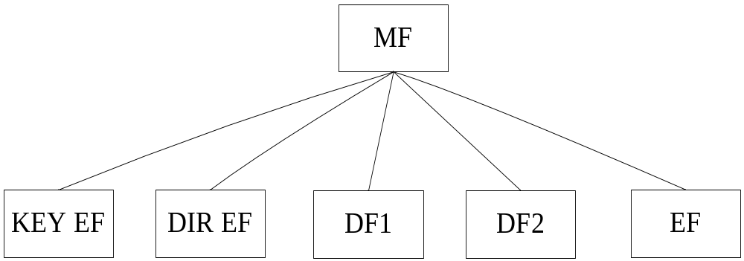
5、命令使用示例
  预设环境
  假设目前卡中已存在MF，要在MF下建立一个KEY文件，一个DIR文件，两个DF文件和一个定长记录EF文件，即：

Slide 71
  命令报文
  1）创建KEY EF，设其文件大小为0x007D，增加权限为F0
  APDU：80 E0 00 00 07 3F 00 7D 01 F0 FF FF
FID
文件类型
文件大小
增加权限
当前DF文件短标识符

Slide 72
  2）创建DIR EF，设其FID=00 01，文件大小为0x0030，读权限为F0，写权限为AA。
  APDU：80 E0 00 01 07 2C 00 30 F0 AA FF FF
FID
文件类型
文件大小
写权限
读权限

Slide 73
3）创建DF1，设其FID=3F 01，文件空间为0x1234，建立权限和擦除权限均为F0，DF名称为11 22 33 44 55 66 77 88。
建立权限
文件空间
擦除权限
APDU：
  80 E0 3F 01 10 38 12 34 F0 F0 FF FF FF 11 22 33 44 55 66 77 88
文件类型
FID
文件名称

Slide 74
4）创建DF2，设其FID=3F 02，文件空间为0x5678，建立权限和擦除权限均为F0，DF名称为88 77 66 55 44 33 22 11。
建立权限
文件空间
擦除权限
APDU：
  80 E0 3F 02 10 38 56 78 F0 F0 FF FF FF 88 77 66 55 44 33 22 11
文件类型
FID
文件名称

Slide 75
5）创建定长EF，设其FID=00 02，支持16条记录，每条记录18字节，读权限为F0，写权限为F0。
  APDU：80 E0 00 02 07 2A 10 12 F0 F0 FF FF
FID
文件类型
写权限
记录数
读权限
记录长度

Slide 76
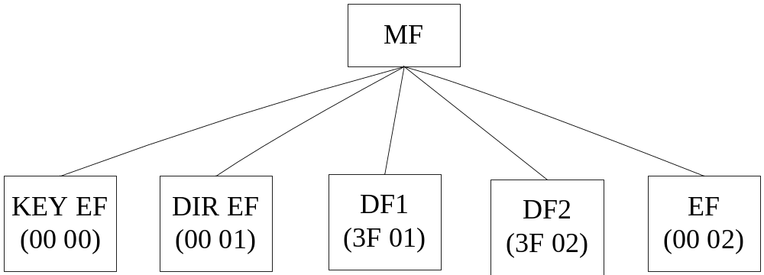
  创建结果

Slide 77
补充：Erase MF（擦除主文件MF）
1、命令功能描述
  在满足MF的擦除权限时，可以用此命令擦除MF下的所有文件（DF、EF）。
  但MF当前的访问权限、空间等信息并不改变（即不能擦除当前MF的文件头信息）。
  具体参看《专用技术参考手册》P53

Slide 78
2、命令报文格式
代码 | 长度（byte） | 值（Hex） | 描述
CLA | 1 | 80 | -
INS | 1 | 0E | -
P1 | 1 | 00 | -
P2 | 1 | 00 | -
Lc | 1 | 00 | -
DATA | - | - | 不存在
Le | - | - | 不存在
3、响应报文数据
不存在

Slide 79
4、响应报文状态码
SW1 | SW2 | 意义
90 | 00 | 命令成功执行
65 | 81 | 写EEPROM不成功
69 | 82 | 擦除权限不满足
5、命令使用示例
  APDU：80 0E 00 00 00
  注：擦除MF后应马上建立KEY EF，否则卡将自锁

Slide 80
假设目前卡中文件结构如下：
MF
(3F00)
KEY EF
(0000)
DF1
(3F01)
DF2
(3F02)
EF
(0001)
KEY EF
(0000)
EF
(0001)
KEY EF
(0000)
EF
(0001)
  要求在MF、DF1和DF2下各建立一个文件标识符为0001的EF文件。
  提问：如何将EF（FID=0001）正确建立在各自的目录之下？

Slide 81
4.5.2 Select File （选择文件）
1、命令功能描述
  该命令通过文件名、文件标识符或选择下一个应用来选择IC卡中的MF、DF。
  能够选择到父DF，同级DF和下级DF、EF以及MF。
  具体参看《通用技术参考手册》P54

Slide 82
2、命令报文格式
代码 | 长度（byte） | 值（Hex） | 描述
CLA | 1 | 00 | -
INS | 1 | A4 | -
P1 | 1 | 00 | 通过文件标识符选择
 |  | 04 | 通过DF名称选择
P2 | 1 | 00 | -
Lc | 1 | XX | -
DATA | XX | XX…XX | 文件标识符或DF名称
Le | 1 | XX | 对于DF而言为卡片自动返回的FCI的最大长度

Slide 83
3、响应报文数据
  成功选择DDF后回送的文件控制信息FCI
标志 | 值 | 存在方式
6F | 文件控制信息模板 | 必备
84 | DF名称 | 必备
A5 | 文件控制信息专用数据 | 可选
88 | 目录基本文件的短文件标识符 | 可选
  成功选择ADF后回送的文件控制信息FCI
标志 | 值 | 存在方式
6F | 文件控制信息模板 | 可选
84 | DF名称 | 可选
A5 | 文件控制信息专用数据 | 必备
9F0C | 发卡方自定数据的文件控制信息 | 必备

Slide 84
4、响应报文状态码
  略
5、命令使用示例
1）用两种方法选择MF，假设MF的文件名为11 22 33 44 55
  命令报文1
APDU：00 A4 00 00 02 3F 00
  命令报文2
APDU：00 A4 04 00 05 11 22 33 44 55

Slide 85
2）按文件标识符选择当前DF下的子DF或EF
CLA | INS | P1 | P2 | Lc | DATA
00 | A4 | 00 | 00 | 02 | 文件标识符
成功选择文件后
  若选择的文件为子DF，则该子DF成为当前DF
  若选择的文件为EF，该文件成为当前文件
3）通过文件名选择DF 。
CLA | INS | P1 | P2 | Lc | DATA
00 | A4 | 00 | 00 | XX | DF文件名
成功选择DF后，该DF成为当前DF
Return

Slide 86
4.5.3 Update Binary （写二进制文件）
1、命令功能描述
  用于更新二进制文件的全部或者部分内容。
  每次更新内容在256字节以内，如果需要更新超过256字节的内容的话，需要通过多次操作完成。
  适用于二进制文件、公钥文件和私钥文件。
  满足二进制文件的写权限时才能执行此命令。
  具体参看《通用技术参考手册》P61

Slide 87
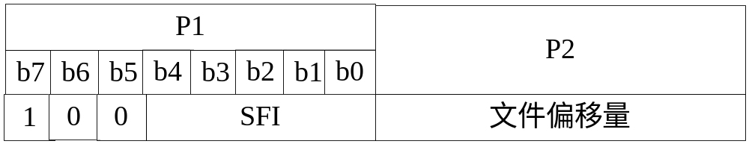
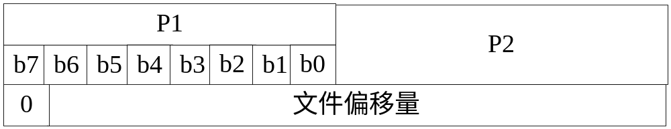
2、命令报文格式（不带线路保护）
代码 | 长度（byte） | 值（Hex） | 描述
CLA | 1 | 00 | -
INS | 1 | D6 | -
P1 | 1 | XX
P2 | 1 | XX
Lc | 1 | XX | -
DATA | XX | XX… XX | 写入文件的数据
Le | - | - | 不存在
1）
2）
前提：所写文件为当前文件

Slide 88
3、响应报文数据
  不存在
4、响应报文状态码
  略
5、命令使用示例
  预设环境
假设有二进制文件，FID=0x0005，总长度为0x0014

Slide 89
  操作1：将该文件内容写为01 02 03 04 05 06 07 08 09 0A 0B 0C 0D 0E 0F 10 11 12 13 14
  命令报文
  APDU：00 D6 85 00 14 01 02 03 04 05 06 07 08 09 0A 0B 0C 0D 0E 0F 10 11 12 13 14
  操作2：将该文件的第10-17字节更新为11 22 33 44 55 66 77 88。
  命令报文
APDU：00 D6 85 09 08 11 22 33 44 55 66 77 88

Slide 90
4.5.4 Read Binary （读二进制文件）
1、命令功能描述
  用于读取二进制文件的全部或者部分内容。
  每次读取的内容在256字节以内，如果需要读取超过256字节的内容的话，需要通过多次操作完成。
  适用于二进制文件、公钥文件和私钥文件。
  满足二进制文件的读权限时才能执行此命令。
  具体参看《通用技术参考手册》P54

Slide 91

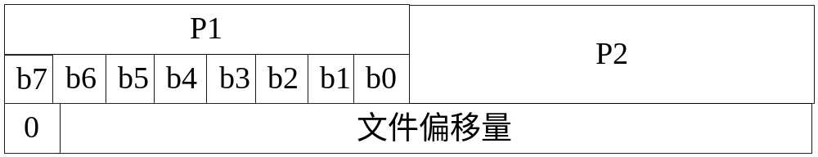
2、命令报文格式（不带线路保护）
代码 | 长度（byte） | 值（Hex） | 描述
CLA | 1 | 00 | -
INS | 1 | B0 | -
P1 | 1 | XX
P2 | 1 | XX
Lc | - | - | 不存在
DATA | - | - | 不存在
Le | 1 | XX | 要读取的数据长度
1）
2）
前提：所读文件为当前文件

Slide 92
3、响应报文数据
  由读取的数据组成。
4、响应报文状态码
  略
5、命令使用示例
  预设环境
假设有二进制文件，FID为0x0005，总长度为0x0014，读取其内容。
  命令报文
APDU：00 B0 85 00 14
Return

Slide 93
4.5.5 Update Record （写记录文件）
1、命令功能描述
  用于添加记录或更改指定的记录。
  对线性结构文件来说，当指定的记录号不存在时，可按记录号顺序添加记录。按记录标识符访问的记录不存在时，也应视为添加新的记录。
  满足记录文件的写权限时才能执行此命令。
  具体参看《通用技术参考手册》P64

Slide 94
2、命令报文格式（不带线路保护）
代码 | 长度（byte） | 值（Hex） | 描述
CLA | 1 | 00 | -
INS | 1 | DC | -
P1 | 1 | XX | 记录号或记录标识符
P2 | 1 | XX
Lc | 1 | XX | 数据长度
DATA | XX | XX…XX | 添加的或更新原有记录的新记录
Le | - | - | 不存在

Slide 95
参数P2的含义如下表所示：
b7 b6 b5 b4 b3 b2 b1 b0 | 描述
0 0 0 0 0 - - - | 对当前EF进行操作
x x x x x - - - | 短文件标识符
- - - - - 1 0 0 | P1记录号
- - - - - 0 0 0 | P1指定记录标识符的第一个记录
- - - - - 0 0 1 | P1指定记录标识符的最后一个记录
- - - - - 0 1 0 | 前一个P1指定记录标识符的记录
- - - - - 0 1 1 | 下一个P1指定记录标识符的记录
注：1、XXXXX代表SFI；
2、循环记录文件只能用P1=00，P2=03来添加。

Slide 96
3、响应报文数据
  不存在
4、响应报文状态码
  略
5、命令使用示例
1）文件类型：定长记录文件；FID=0x0002；记录数=3条；记录长度=12个字节
  操作
  将定长记录文件的第一条记录写为01 02 03 04 05 06 07 08 09 0A 0B 0C
  命令报文
APDU：00 DC 01 14 0C 01 02 03 04 05 06 07 08 09 0A 0B 0C

Slide 97
2）文件类型：循环定长记录文件；FID=0x0003；记录数=3条；记录长度=12个字节
  操作
  在循环文件中追加1条记录。记录内容为01 02 03 04 05 06 07 08 09 0A 0B 0C
  命令报文
APDU：00 DC 00 03 0C 01 02 03 04 05 06 07 08 09 0A 0B 0C
  响应报文
  90 00

Slide 98
3）文件类型：变长记录文件；FID=0x0001;其中有条记录为AA 02 11 22。
  操作
  修改记录标识为AA的记录，同时将记录标识改为CC。
  命令报文
APDU：00 DC AA 08 04 CC 02 11 22
  响应报文
  90 00

Slide 99
4.5.6 Read Record （读记录文件）
1、命令功能描述
  用于读记录文件的一条或多条记录。
  适用于定长记录文件、循环文件、钱包文件和变长记录文件。
  满足记录文件的读权限时才能执行此命令。
  具体参看《通用技术参考手册》P50

Slide 100
2、命令报文格式（不带线路保护）
代码 | 长度（byte） | 值（Hex） | 描述
CLA | 1 | 00 | -
INS | 1 | B2 | -
P1 | 1 | XX | 记录号或记录标识符
P2 | 1 | XX
Lc | - | - | 不存在
DATA | - | - | 不存在
Le | 1 | XX | 要读取的数据长度

Slide 101
参数P2的含义如下表所示：
b7 b6 b5 b4 b3 b2 b1 b0 | 描述
0 0 0 0 0 - - - | 对当前文件进行操作
x x x x x - - - | 基本文件标识符
- - - - - 1 0 0 | 按记录号，读P1指定的记录
- - - - - 1 0 1 | 按记录号，从P1指定的记录读到最后一条记录
- - - - - 1 1 0 | 按记录号，读从开始到P1指定的记录
- - - - - 0 0 0 | 读P1指定记录标识符的第一个记录
- - - - - 0 0 1 | 读P1指定记录标识符的最后一个记录
- - - - - 0 1 0 | 读下一个P1指定记录标识符的记录
- - - - - 0 1 1 | 读前一个P1指定记录标识符的记录
注：XXXXX代表SFI；

Slide 102
3、响应报文数据
  由读出的记录组成
4、响应报文状态码
  略
5、命令使用示例
1）文件类型：定长记录文件；FID=0x0002；记录数=3条；记录长度=12个字节
  操作
  读出定长记录文件中记录号为02的记录。
  命令报文
APDU：00 B2 02 0C 0C

Slide 103
  响应报文
  0C 0B 0A 09 08 07 06 05 04 03 02 01 90 00
2）文件类型：循环定长记录文件；FID=0x0003；记录数=3条；记录长度=12个字节。
  操作
  读出循环记录文件中记录号为01的记录，即最新写入的记录
  命令报文
APDU：00 B2 01 1C 0C
  响应报文
  0C 0B 0A 09 08 07 06 05 04 03 02 01 90 00

Slide 104
3）文件类型：变长记录文件；FID=0x0001
  操作1
  按记录标识来读，读出变长记录文件中记录标识为CC的记录。
  命令报文1
APDU：00 B2 CC 08 04
  响应报文1
  CC 02 11 22 90 00（该记录共4字节，为TLV格式）
  操作2
  按记录号来读，读出变长记录文件中的第一条记录。
  命令报文2
APDU：00 B2 01 0C 04
  响应报文2
  CC 02 11 22 90 00（该记录共4字节，为TLV格式）

Slide 105
4）文件类型：钱包文件；FID=0x0004；记录数=2条；记录长度=4个字节。
  操作
  读出钱包文件中记录号为01的记录，即最新写入的记录。
  命令报文
APDU：00 B2 01 24 04
  响应报文
  00 00 00 01 90 00（00 00 00 01为钱包的新余额）
Return

Slide 106
4.5.7 Append Record（增加记录）
1、命令功能描述
  用于对变长记录文件、循环定长记录文件追加记录。
  只有满足记录文件写/添加权限时才能执行此命令。
  若循环记录文件已满则覆盖最早写入的记录，且新增加记录的记录号总为1。
  具体参看《通用技术参考手册》P29

Slide 107
2、命令报文格式（不带线路保护）
代码 | 长度（byte） | 值（Hex） | 描述
CLA | 1 | 00 | -
INS | 1 | E2 | -
P1 | 1 | 00 | -
P2 | 1 | XX
Lc | 1 | XX | 要写入的字节数
DATA | XX | XX…XX | 写入的数据
Le | - | - | 不存在
参数P2的含义
b7 | b6 | b5 | b4 | b3 | b2 | b1 | b0 | 含义
X | X | X | X | X | 0 | 0 | 0 | b3-b7为短文件标识符
0 | 0 | 0 | 0 | 0 | 0 | 0 | 0 | 当前文件

Slide 108
3、响应报文数据
  不存在
4、响应报文状态码
  略

Slide 109
5、命令使用示例
文件类型：循环定长记录文件；FID=0x0003
  操作
  往循环定长记录文件中增加1条记录，内容为11 22 33 44 55 66 77 88 99 AA BB CC。
  命令报文
APDU: 00 E2 00 18 0E AA 0C 11 22 33 44 55 66 77 88 99 AA BB CC
  响应报文
90 00
Return

Slide 110
本章小结
1、文件组织结构
  DF和EF
2、文件格式
  文件头（header）+文件体（body）
3、文件访问方式
  文件标识符FID、短文件标识符SFI、DF文件名

Slide 111
4、卡内文件的类型
  MF
  DF（DDF、ADF）
  EF
    按数据结构分
    透明二进制文件、定长记录文件、变长记录文件和循环定长记录文件
    按文件用途分
    DIR文件、密钥文件、公钥文件、私钥文件和应用自定义解释文件

Slide 112
操作卡片文件的相关命令
  Create File （创建文件）
  Select File （选择文件）
  Update Binary （写二进制文件）
  Read Binary （读二进制文件）
  Update Record （写记录文件）
  Append Record（增加记录）
  Read Record （读记录文件）

Slide 113
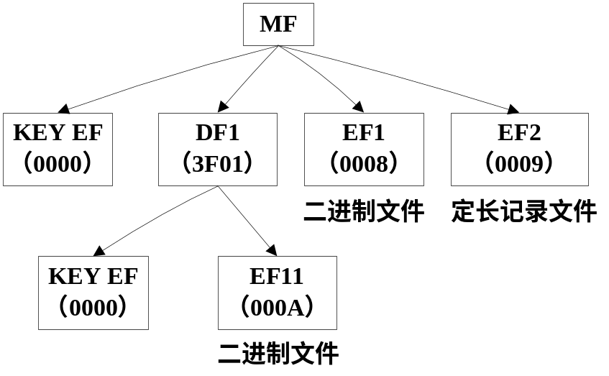
课后作业（5月2日交）
1、请写出相关流程实现如下文件系统
步骤 | 实现操作 | 用到的指令名称
1
2
3
…

Slide 114
The End

